Slide 1
南宋临安的“说话”
浙江大学人文学院 楼含松 2020.10.31

Slide 2
一、“说话”溯源
先秦时期：倡优、侏儒，以滑稽逗乐的表演为业。
侏儒瞽师，人之困慰者也，人主以备乐。《淮南子·谬称篇》
齐奏宫中之乐，俳优侏儒戏于前。《孔子家语·相鲁》
《史记·滑稽列传》
《汉书·霍光传》：“乐人击鼓歌吹，作俳倡。”

Slide 3
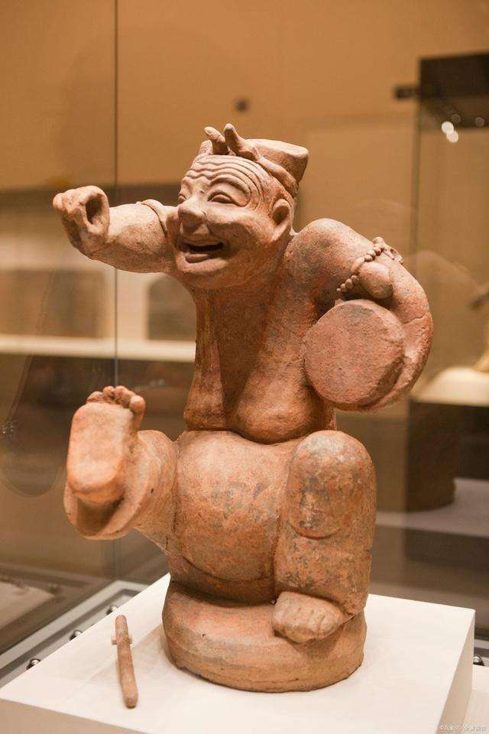

Slide 4
三国时期
《三国志·魏志》卷21裴注引《质别传》：“（吴）质黄初五年朝京师，诏上将军及特进以下皆会质所，大官给供具。酒酣，质欲尽欢，时上将军真性肥，中领将军朱铄性瘦，质召优使说肥瘦，真负贵，耻见戏。”
同卷裴注引《魏略》：“太祖遣淳（邯郸淳）旨植（曹植），植初得淳甚喜，延入坐，不先与谈。时天暑热，植因呼常从取水自澡讫，傅粉，遂科头拍袒，胡舞五椎锻，跳丸，击剑，诵俳优小说数千言讫，谓淳曰：‘邯郸生何如耶？’于是乃更衣帻，整仪容，与淳评说混元造化之端，品物区别之意。”

Slide 5
隋朝：
《隋书》卷58《陆爽传》附“侯白”云：白字君素，好学有捷才，性滑稽，尤辩俊。举秀才，为儒林郎。通脱不恃威仪，好俳优杂说，人多爱狎之。所在之处，观者如市。
《太平广记》卷248引《启颜录》：白在散官，隶属杨素，爱其能剧谈，每上番日，即令谈戏弄，或从旦至晚始得归。才出省门，即逢素子玄感，乃云：“侯秀才可以玄感说一个好话。”白被留连不获已，乃云：“有一大虫，欲向野中觅肉，见一刺猬仰卧，谓是肉脔，欲衔之。忽被猬卷着鼻，惊走，不知休息，直至山中，困乏，不觉昏睡，刺猬乃放鼻而去。大虫忽起欢心，走至橡树下，低头见橡斗，乃侧身语云：‘旦来遭见贤尊，愿郎君且避道。’”

Slide 6
唐朝
郭湜《高力士外传》：上元元年七月，太上皇（玄宗）移仗西内安置。每日上皇与高公亲看扫除庭院，芟除草木，或讲经论议，转变说话，虽不近文律，终冀悦圣情。
段成式《酉阳杂俎》：“予太和末，因弟生日，观杂剧，有市人小说，呼‘扁鹊’为‘褊鹊’，字上声……”
元稹《寄白乐天代书一百韵》：“翰墨题名尽，光阴听话移。”自注：“乐天每与余同游，常题名于屋壁。顾复本说‘一枝花’，自寅至巳。”
唐·赵璘《因话录》卷四：“有文淑僧者，公为聚众谭说，假托经纶。所言无非淫秽鄙亵之事。不逞之徒，转相鼓扇扶树。愚夫冶妇，乐闻其说，听者填咽寺舍。瞻礼崇奉，呼为和尚教坊。”

Slide 7
二、宋代“说话”的繁盛
说话繁荣的背景：
城市壮大
北宋末年汴京户数达二十六万：“置京新城外八厢。上以都门之外，居民颇多，旧例惟赤县尉主其事，至是特置厢吏，命京府通之。”（李焘《续资治通鉴长编》卷十七）
北宋仁宗朝杭州：“东南形胜，三吴都会，钱塘自古繁华。烟柳画桥，风帘翠幕，参差十万人家。云树绕堤沙，怒涛卷霜雪，天堑无涯。市列珠玑，户盈罗绮，竞豪奢。”（柳永《望海潮》）
南宋临安：“大抵杭城是行都之处，万物所聚，诸行百市，自和宁门杈子外至观桥下，无一家不买卖者。”（《梦梁录》卷十三）
“杭城之外，城南西东北各数十里，人烟生聚，民物阜蕃，市井坊陌，铺席骈盛，数日经行不尽，各可比外路一州郡，足见杭城繁盛矣。”（《梦梁录》卷十九）

Slide 8
商业繁荣
“坊市制”的瓦解：“京师街衢，置鼓于小楼之上，以警昏晓。……二纪以来，不闻街鼓之声，金吾之职废矣。”（宋敏求《春明退朝录》卷上）
城市——市井：“凡有井水饮处，即歌柳词”。
市人——市民：市人即商人，市民即城市居民，包括商人，服务业者，手工业者，胥吏、行伍、艺人、妓女、乞丐等。

Slide 9
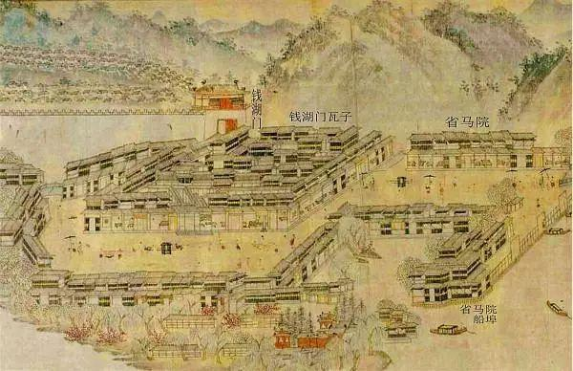
三、“说话”面面观 “说话”的场地：瓦舍勾栏（寺院、茶楼、路岐，打野呵）
《都城纪胜》：“瓦者，野合易散之意。”
《梦粱录》：“瓦舍者，谓其来时瓦合、去时瓦解之义，易聚易散也。”

Slide 10
南瓦（清冷桥熙春楼）中瓦（三元楼）大瓦（三桥街），亦名“上瓦”。 北瓦（众安桥），亦名“下瓦”。 蒲桥瓦亦名“东瓦”。 便门瓦（便门外）候潮门瓦（候潮门外）小堰门瓦（小堰门前。宋刻“门外”）。 新门瓦亦名“四通馆瓦”。 荐桥门瓦（荐桥门前。宋刻“门外”）。 菜市门瓦（菜市门外）钱湖门瓦（省马院前）赤山瓦（后军寨前）行春桥瓦 北郭瓦又名“大通店”。 米市桥瓦 旧瓦（石板头）嘉会门瓦（嘉会门外）北关门瓦又名新瓦 艮山门瓦（艮山门外）羊坊桥瓦 王家桥瓦 龙山瓦。如北瓦、羊棚楼等，谓之“游棚”（宋刻“邀棚”）。外又有勾栏甚多，北瓦内勾栏十三座最盛。或有“路岐”，不入勾栏，只在耍闹宽阔之处做场者，谓之“打野呵”，此又艺之次者。
周密《武林旧事》卷六·瓦子勾栏

Slide 11
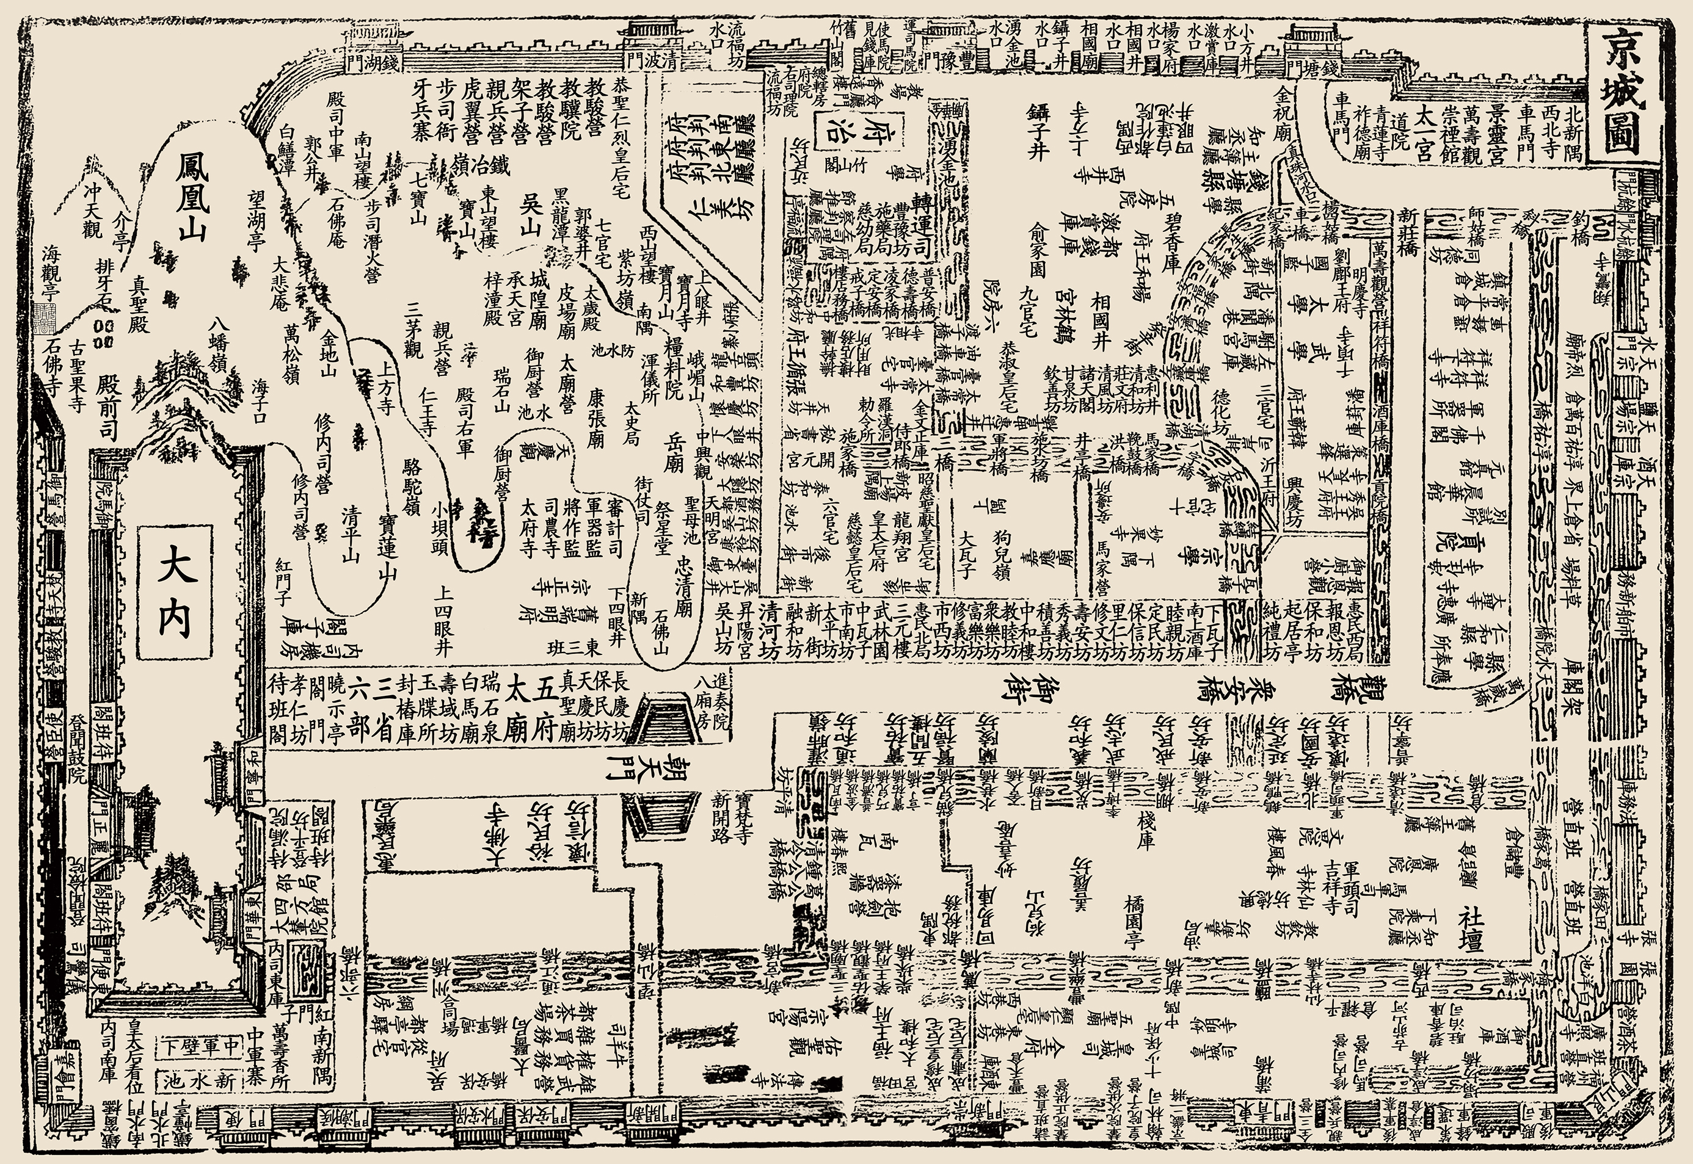

Slide 12
“说话”的家数
“说话”有四家，一者小说，谓之银字儿，如烟粉，灵怪，传奇，说公案，皆是朴刀杆棒及发迹变泰之事，说铁骑儿，谓士马金鼓之事，说经，谓演说佛书，说参请，谓宾主参禅悟道等事，讲史书，讲说前代书史文传、兴废争战之事，最畏小说人，盖小说者能以一朝一代故事，顷刻间提破。合生，与起今随今相似，各占一事。 —— 灌园耐得翁《都城纪胜》

Slide 13
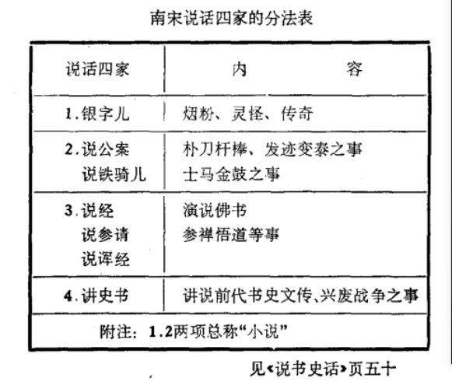

Slide 14
1、小说（即银字儿）——烟粉、灵怪、传奇、说公案，皆是朴刀杆棒及发迹变泰之事
2、说铁骑儿——士马金鼓之事
3、说经——演说佛书
说参请——宾主参禅悟道等事
说浑经
4、讲史书——讲说前代书史文传兴废争战之事
胡士莹《话本小说概论》107页

Slide 15
“说话”的程式
叙述者：说书人
全知叙事模式（限知叙事）：多视角（外视角，内视角）
全方位（时空转换）
叙事干预（评论，预示）
结构：开场诗——入话——头回——正话——散场诗

Slide 16
“说话“的行会组织
书会：书会才人
雄辩社：老郎

Slide 17
”说话“的艺术
说国贼怀奸从佞，遣愚夫等辈生嗔；说忠臣负屈衔冤，铁心肠也须下泪。讲鬼怪，令羽士心寒胆战；论闺怨，遣佳人绿惨红愁。说人头厮挺，令羽(当作武)士快心；言两阵对圆，使雄夫壮志。谈吕相青云得路，遣才人着意群书；演霜林白日升天，教隐士如初学道。童发迹话，使寒门发愤；讲负心底，令奸汉包羞。
《醉翁谈录》

Slide 18
故事情节曲折生动，大量运用悬念、巧合等叙事手法
感情饱满立场鲜明，语言声调、肢体动作的运用，直接评论（评话）
穿插敷衍，插科打诨
连说带唱：“诗话”“词话”
现场感：现存话本中，有不少于杭州有关的故事（“西湖小说”）：
《错斩崔宁》《碾玉观音》《西湖三塔记》《五戒禅师私红莲记》……
明·洪楩《清平山堂话本》
明·周清源《西湖二集》
清·古吴墨浪子《西湖佳话》
清·陈树基《西湖拾遗》
……
水浒故事“青面兽”“花和尚”“武行者”……
《大唐三藏取经诗话》

